Slide 1
基于隐马尔可夫模型道路匹配算法实现及可视化
毕业论文答辩
姓 名: 陈炜栋
学 号: 11300240057
指导老师: 孙未未

Slide 2

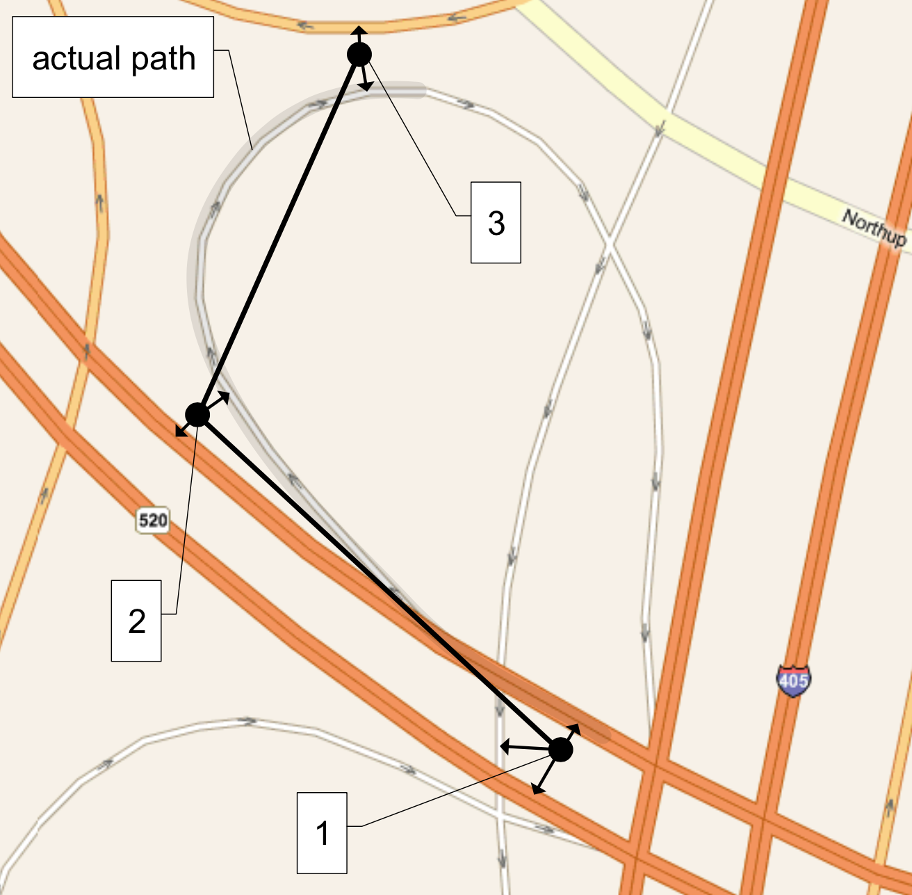
地图匹配
将一系列GPS坐标匹配到道路地图的边中。
Notes:
轨迹匹配是一个确定采集的 GPS
数据点映射的道路网络的过程。用一
个例子阐述,下图中有三个标注的黑
点,轨迹匹配问题时去找到车辆在哪条
车道上行驶。最显然的方法是直接把
轨迹点匹配到距离最近的道路。因为
传感器测量误差,这样简单的策略会得
到错误的结果。如图示,实际的道路很
显然是浅灰色标柱出的道路。但时如
果按照匹配距离轨迹点最近路径的办 法,第二个和第三个点会匹配错误。考虑到轨迹数据有时间性和连续性,
节点一二三按照顺 序被采集。可以挖掘这一性质,使用隐马尔可夫模型,避免简单匹配最近道路边带 来的错误。

Slide 3
Demo

Slide 4
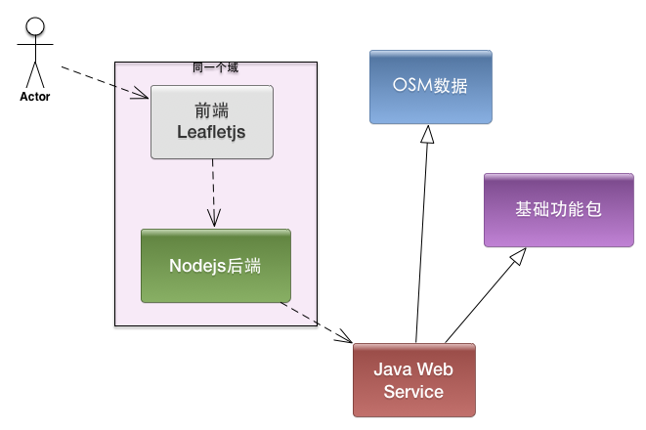
应用架构
拓展性
易开发性

Slide 5
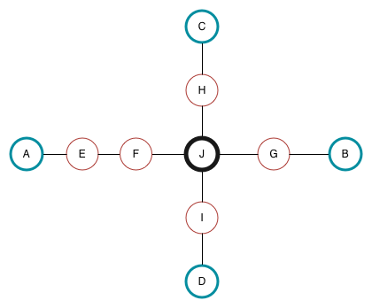
数据处理
Notes:
这个时候边集合有 (A, B), (C, D),点集合有 A, B, C, D, E, F, G, H, I, 在这 个图里,查询 A → C 的距离, 会查询不到。很显然,D 作为交叉路又,应当 把 (A, B), (C, D) 两条边分割成, (A, J), (J, B), (C, J), (J, D) 四条边。观察到点 E, F, G, H, I 为道路内点,在地图中用来刻画轨迹,在道路网络算法中,这些节点 意义不大。故而应当在数据提取时,筛除这些节点。
总结:1. 在处理数据的时候应当去处度数为 2 的点2. 为了提取出的路网图的的连通性,在 T 字路又和十字路又处应该把边进行
恰当的分割。
在实现时,由于 XML 文件比较大,应当使用流式的 XML 处理方法。[21]
在 JAXP(Java API for XML Processing) 中有三种处理方式, DOM, SAX, StAX, 其中 DOM 接又最简单,最易操作。但是效率也最低,因为它需要把整个 XML 文 件读入内存中进行处理。SAX 效率最高,它从文件头读到文件尾部,通过调用回 调函数来对读入的数据进行处理。它把数据 Push 给回调函数。StAX 在两者之间, 首先,它也是从文件头读到文件尾部一次。但是它提供了 PULL 数据的机制,像文 件流一样,需要时去流中取数据。在处理复杂的文件时,PULL 的机制能简化代码量。
我在选择的时候考虑,易编写性和效率,选择 StAX 接又来进行编程

Slide 6

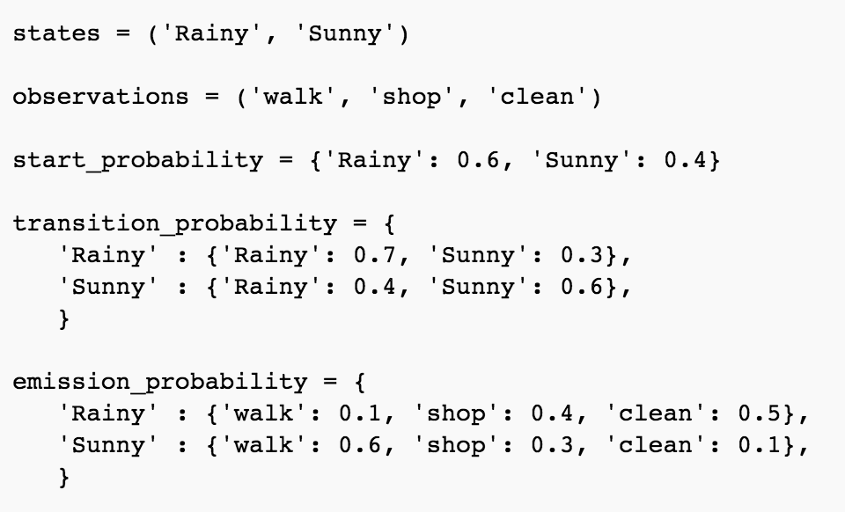
引
已知模型参数，寻找最可能的能产生某一特定输出序列的隐含状态的序列
Notes:
假设你有一个住得很远的朋友,他每天跟你打电话告诉你他那天做了什么.你的朋友仅仅对三种活动感兴趣:公园散步,购物以及清理房间.他选择做什么事情只凭天气.你对于他所住的地方的天气情况并不了解,但是你知道总的趋势.在他告诉你每天所做的事情基础上,你想要猜测他所在地的天气情况.
你认为天气的运行就像一个马尔可夫链.其有两个状态 "雨"和"晴",但是你无法直接观察它们,也就是说,它们对于你是隐藏的.每天,你的朋友有一定的概率进行下列活动:"散步", "购物", 或 "清理". 因为你朋友告诉你他的活动,所以这些活动就是你的观察数据.这整个系统就是一个隐马尔可夫模型HMM.

Slide 7

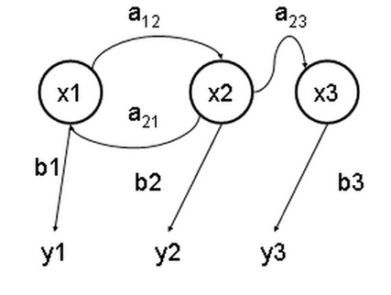
隐马尔可夫模型
x — 隐含状态
y — 可观察的输出
a — 转换概率（transition probabilities）
b — 输出概率（output probabilities）

Slide 8
地图匹配
隐含参数 : 匹配的道路边
观察输出 : GPS轨迹点
转换概率 : 道路边之间的距离和连通性
输出概率 : 轨迹点到道路的距离
Notes:
对于GPS取样点z,首先确定一系列的候选位置x0,x1,...,每个点映射到道 iii
路段中y0,y1,...,查找范围为z 为中心的一个圆。 iii
2. 为每个候选计算一个权重。3. 输出似的权重最大的候选序列。

Slide 9
Demo

Slide 10
总结和展望
Notes:
实用性
经过一个多月的努力,得到了初步满足需要的地图展示需求的应用。基本达 到一开始定下的目标。做成了一个操作简单的网页应用,在其内核算法方面做了 以下工作,利用 kd-Tree 匹配最近点,使用 A-Star 算法最短路径规划,对道路进行 网络网格划分来提高第近边集合的查询。实现了 Viterbi 算法的隐马尔可夫模型
健壮性：
对核心的代码进行测试， 设计了20余个测试用例。
可拓展性
从可拓展性的角度,把应用划分成五个模块。围绕 数据处理,基础功能和前端 Leafetjs 可视化模块三个核心模块,能够较快捷地开发 新的功能。在基本功能可视化点和边和把连续的地图点映射到离散的地图中的能力的基础上应用实现出来的三个功能,路径规划功能,可视化点和边的功能以及 地图匹配功能,证明了应用的可拓展性。其中地图匹配功能可视化建立轨迹匹配 真实路径的标注过程,显示了可视化的威力。
对可拓展性进行展望， 在进行最短路的教学中， 可以把最短路可视化出来是极佳的。
在本次毕设中,对于地图渲染用得是产品级的贴片服务。注意到实验室有工 作在做地图补全,这个需要从 OpenStreetMap 的原始数据开始,对地图数据进行补 全后,架设贴片服务器读取地图数据,渲染出贴片服务。这部分工作具有相当的挑 战 [23] ,未来完成了这部分工作后,那么应用的灵活性更好了。
在研究工作中,我们希望更多聚焦到算法层面上,对于可视化工作的关注较 少,对于一次性的工作来讲,不考虑美观性,简单暴力的画布上直接画会比较快。 但是从积累的角度上来讲,找到一套可视化的方法流程,并把大家的才智积累下
来是更经济高效,正所谓磨刀不误砍柴工。

Slide 11
谢谢！

